Slide 1

1- مراحل دراسة الإسناد:
1- النظر في السند، والتمييز بين رفعه ووقفه وقطعه.
2- تتبع طرق الحديث، وجمع رواياته.
3-دراسة السند الأصلي للحديث.
4-دراسة المتابعات والشواهد والاعتبارات.
5-الحكم الكلي النهائي على إسناد الحديث.

Slide 2
ولتحقيق هذه الشروط ودراستها دراسة وافية منصفة، لا بد من تتبع النهج التالي ودراسة خمسة شروط، وهي شروط الحديث الصحيح:

Slide 3
1- اتصال السند:
- ثبوت سماع كل راو من شيخه في الجملة.
- التثبت من سماع من وصف بالتدليس.
- التثبت من اسم الشيخ إن كان الراوي عنه من المدلسين.
- التثبت من سماع الراوي الأحاديث المرفوعة من شيخه.
- التثبت من أن الحديث من مسموعات الراوي من شيخه.
- التفريق بين ما رواه الراوي من كتاب وجادة، وبين ما رواه من كتاب شيخ قد ثبت له سماعه (أي سماع الكتاب(.
- دراسة سماع من تكلم في سماعه من شيخ معين على التمريض لا الجزم.
- التثبت من تدليس من وصف بالتدليس، وهل صرح بالسماع؟.
- ترك التحقق من سماع المدلس إذا كان الراوي عنه هو شعبة بن الحجاج.
- النظر في علو الحديث ونزوله.

Slide 4
2- عدالة الرواة:
- التثبت من انتفاء الجهالة عن الراوي وذلك بتنصيص معدلين على الراوي .
- التثبت من انتفاء الإبهام في السند.
- التثبت من انتفاء الطعن في رواة السند، كـ( الكذب، الوضع، البدعة،(

Slide 5
3- ضبط الرواة:
- التثبت من موافقة الراوي للثقات.
- النظر في حال الراوي هل اختلط أم لا.
- النظر في المختلط هل هو ثقة أم لا.
- إذا كلن الراوي ممن وصف بالاختلاط، لزم النظر هل حدث بشيء بعد اختلاطه أم لا.
- إن كان حدث بعد اختلاطه، لزم الباحث أن ينظر الراوي عنه، هل هو ممن سمع منه قبل الاختلاط أم بعده، أم سمع منه في الحالتين معا.
- إذا كان الراوي عنه ممن سمع منه بعد الاختلاط، لزم النظر هل تابع المختلط أحد من الثقات أم لا.
- إذا كان الراوي ممن سمع منه في الحالتين معا، لزم البحث عن قرينة فاصلة، وإلا نظر في المتابعات والشواهد.
- إذا كان الراوي المختلط ضعيفا، فلا حاجة للبحث في حاله، وإنما ينظر في المتابعات والشواهد فقط.

Slide 6
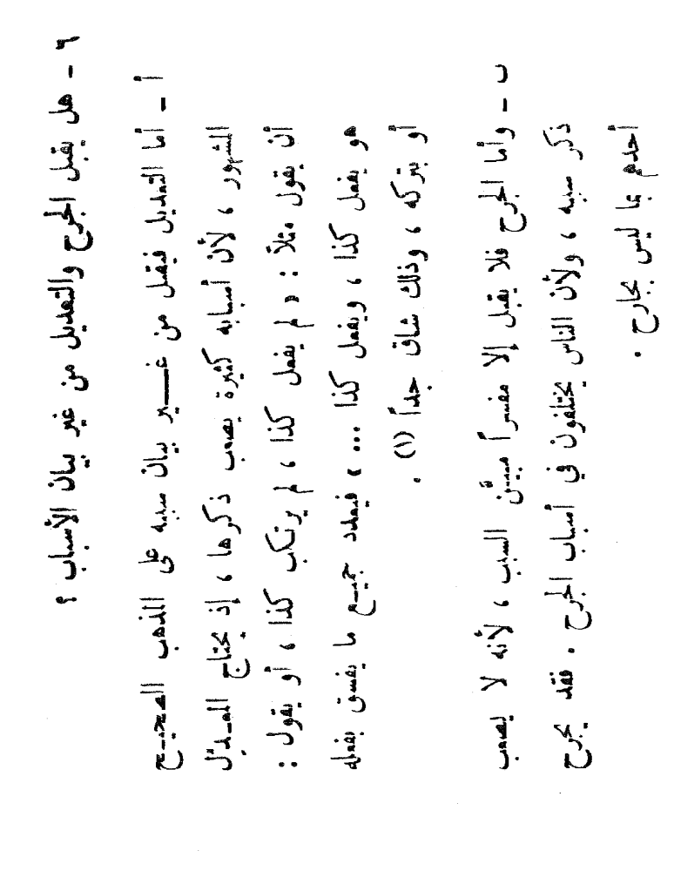

Slide 7
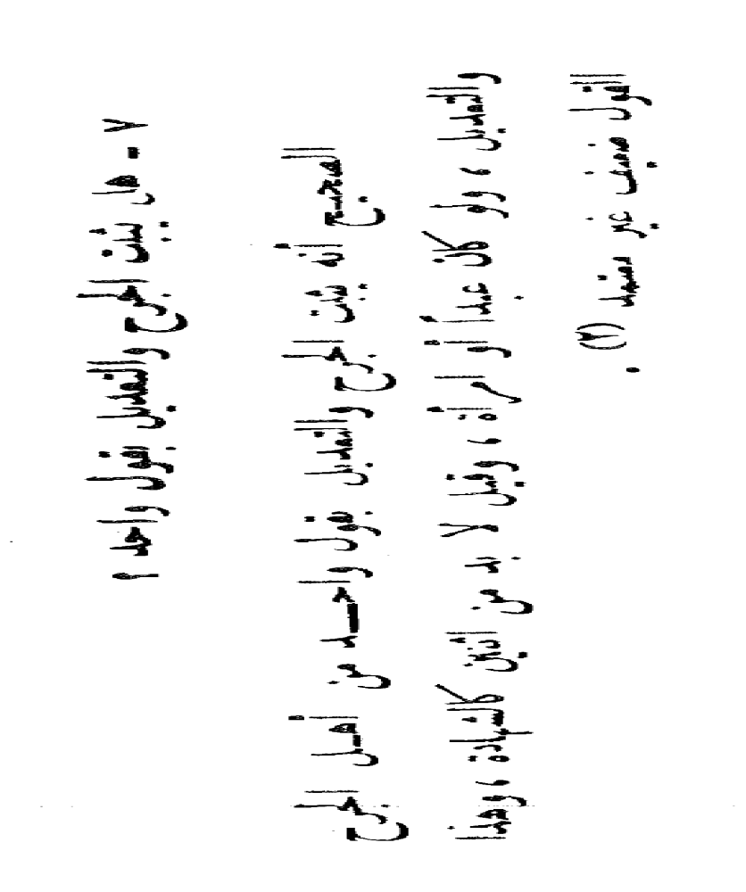

Slide 8
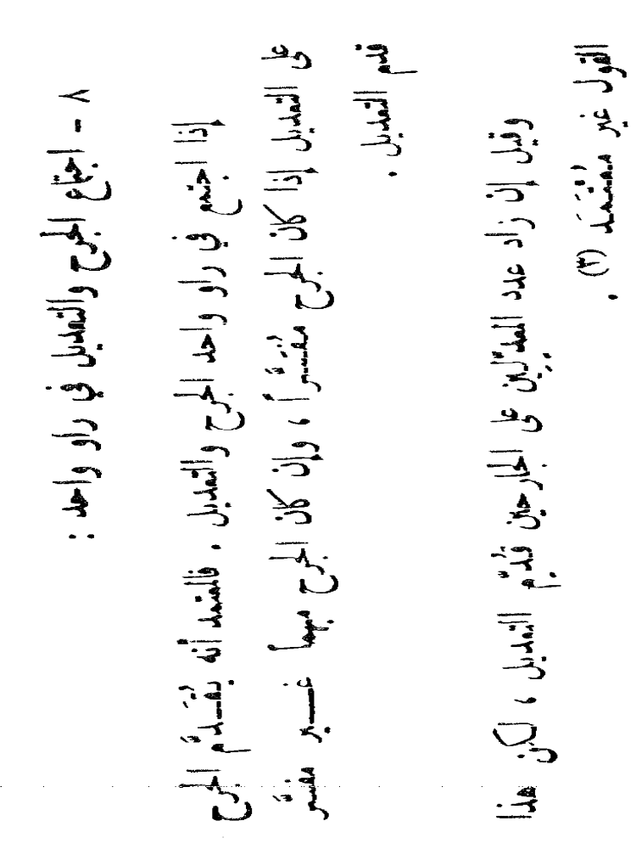

Slide 9
4- انتفاء الشذوذ أو النكارة:
- التحقق من أن كل راو من رواة السند لم يغلط في رواية هذا الحديث.
- التحقق من موافقة الراوي لغيره من الثقات.
- إذا اختلفت الروايات رجح فيما بينهما بإحدى أوجه الترجيح، كـ( الحفظ، التثبت، طول الملازمة، العدد والكثرة، المتابعات والشواهد،...).
- التحقق من أن الراوية التي انفرد بها راو معين، غير مستنكرة عليه.

Slide 10
5- العلة:
وهو شرط جامع لما سبق، فإن درست ما سبق ذكره، عرفت العلل الظاهرة والخفية، القادحة وغير القادحة.

